Slide 1
Русский язык
Прозвенел звонок веселый,
Начинаем наш урок!
Любознательные дети
Хотят знать про все на свете.
А пока проверь, дружок,
Ты готов начать урок?
Все ль на месте, все ль в порядке:
Ручка, книжки и тетрадки?

Slide 2
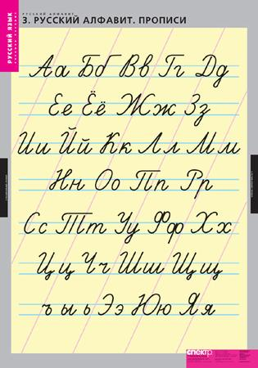
Чистописание
Я тетрадь свою открою
И наклонно положу.
Я, друзья, от вас не скрою:
Ручку правильно держу.
Сяду прямо, не согнусь,
За работу я возьмусь!

Slide 3
Повторение – мать учения! Выдели корень. Вставь пропущенные буквы. Устно подбери проверочные слова.
н__чной
кр__чать
х__лодный
г__лодный
п__сьмо
сл__ненок
м__ряк
с__довник
ч__стота
л__сенок
д__машний
шу__ка
ша__ка
сугро__
гри__ки
стол__
ястре__
гри__
ду__
оши__ка
зу__
клю__
на ла__ках
цара__ки
ре__ка
сер__
зу__ки
гря__ка
в__селый
з__мля
с__сновый
гн__здо
варе__ки
площа__ка

Slide 4
Подбери другую форму этого же слова
Лист, лес, дом, книга, ученик, яблоко
Подбери родственные слова
Лист, лес, дом, сад, яблоко

